Slide 1
HỘI THI
“GIÁO VIÊN DẠY GIỎI HUYỆN TAM NÔNG
NĂM HỌC: 2023 – 2024”
MÔN: KHOA HỌC TỰ NHIÊN 6
GIÁO VIÊN DỰ THI: ĐINH NGỌC QUÍ
ĐƠN VỊ: TRƯỜNG THCS AN HÒA
LỚP: 6A4
Phú Ninh, ngày 28 tháng 11 năm 2023

Slide 4
HOẠT ĐỘNG NHÓM
- Thời gian 4 phút.
- Các thành viên của nhóm tự bầu trưởng nhóm, thư kí và phân chia nhiệm vụ các thành viên trong nhóm.
Phân công các nhóm nhận xét.
+ Nhóm 1 nhận xét nhóm 2.
+ Nhóm 2 nhận xét nhóm 1.
+ Nhóm 3 nhận xét nhóm 4.
+ Nhóm 4 nhận xét nhóm 3.

Slide 5
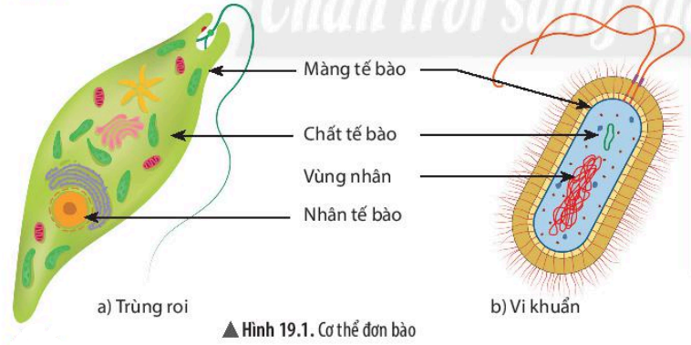
1. Hãy chỉ ra đặc điểm chung nhất của các cơ thể trong hình 19.1a, 19.1b. (6,0 điểm)
2. Trong thực tế, em có quan sát được trùng roi và vi khuẩn bằng mắt thường không? Tại sao? (2,0 điểm)

Slide 6
1. CƠ THỂ ĐƠN BÀO
HOẠT ĐỘNG NHÓM
Phân công các nhóm nhận xét.
+ Nhóm 1 nhận xét nhóm 2.
+ Nhóm 2 nhận xét nhóm 1.
+ Nhóm 3 nhận xét nhóm 4.
+ Nhóm 4 nhận xét nhóm 3.

Slide 7
HƯỚNG DẪN CHẤM ĐIỂM CÁC NHÓM
Câu 1
Nội dung | Điểm
- Màng tế bào. | 2,0
- Chất tế bào chứa nhân hoặc vùng nhân | 2,0
- Cấu tạo từ một tế bào | 2,0
Câu 2
- Không. | 1,0
- Vì trùng roi và vi khuẩn có kích thước hiển vi. | 1,0
- Nhóm tích cực hoạt động | 2,0

Slide 8
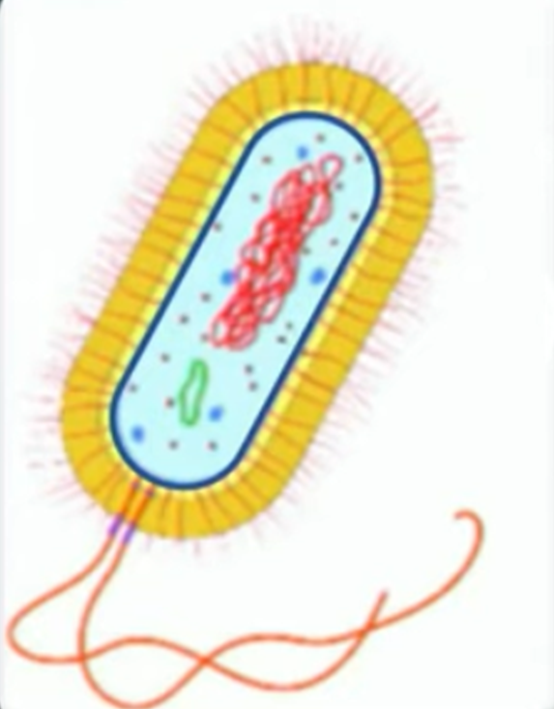
1. CƠ THỂ ĐƠN BÀO
- Màng tế bào bao bọc bên ngoài
- Bên trong: chất tế bào chứa vùng nhân
Kích thước nhỏ
Cấu tạo từ một tế bào
ào
- Màng tế bào bao bọc bên ngoài
- Bên trong: chất tế bào chứa nhân tế bào
Kích thước nhỏ
Cấu tạo từ một tế bào
ào
Tế bào nhân sơ
CƠ THỂ ĐƠN BÀO
Tế bào nhân thật

Slide 10
1. CƠ THỂ ĐƠN BÀO
Hãy kể tên một số cơ thể đơn bào trong tự nhiên.

Slide 12
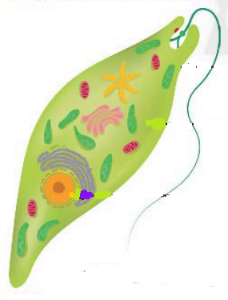
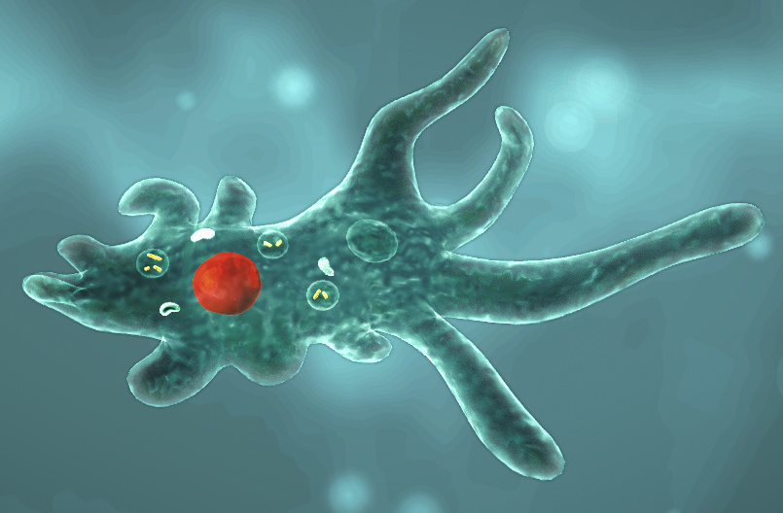
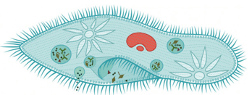
Đa dạng của sinh vật đơn bào
Trùng biến hình
Trùng roi
Trùng giày

Slide 13
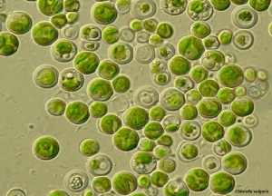
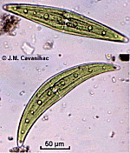
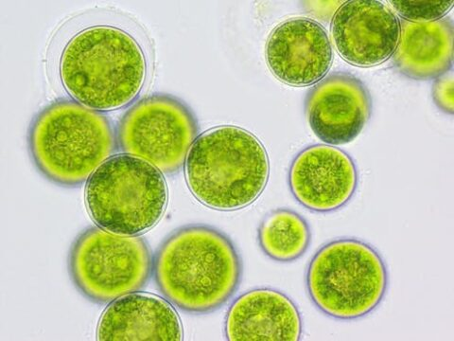
Đa dạng của sinh vật đơn bào
Tảo lục
Tảo silic
Tảo tiểu cầu

Slide 14
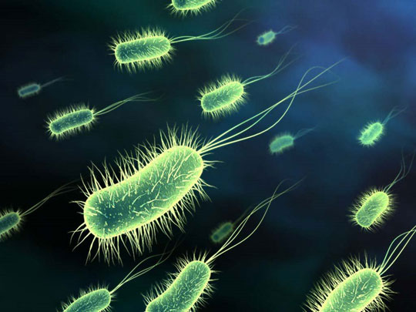
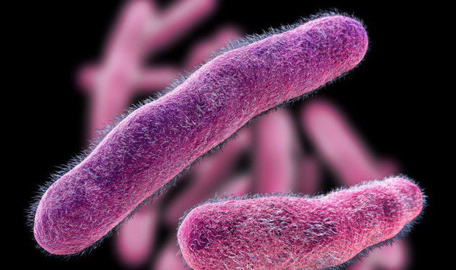
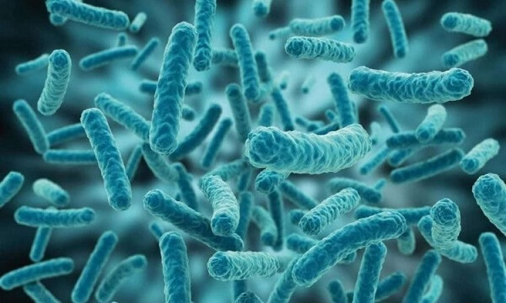
Đa dạng của sinh vật đơn bào
Vi khuẩn Escherchia coli (E.coli)
Vi khuẩn lao
Vi khuẩn lactic

Slide 15
1. CƠ THỂ ĐƠN BÀO

Slide 17
HOẠT ĐỘNG NHÓM
Thời gian 2 phút
Học sinh quan sát cơ thể đơn bào dưới kính hiển vi và vẽ lại hình ảnh đã quan sát được vào Phiếu học tập

Slide 18
HOẠT ĐỘNG NHÓM

Slide 20
HƯỚNG DẪN CHẤM ĐIỂM HOẠT ĐỘNG NHÓM
Nội dung | Điểm
- Vẽ hình. | 5,0
- Đúng mỗi chú thích thành phần cấu tạo đạt 1,0 điểm | 3,0
- Nhóm tích cực hoạt động | 2,0

Slide 22
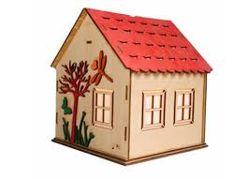
HƯỚNG DẪN HỌC Ở NHÀ
- Học bài.
- Làm bài tập.
- Xem tiếp nội dung bài 19 SGK trang 93.

